Slide 1

§2.2 矩阵的运算
矩阵的线性运算
矩阵与矩阵相乘
矩阵的转置
方阵的行列式

Slide 2
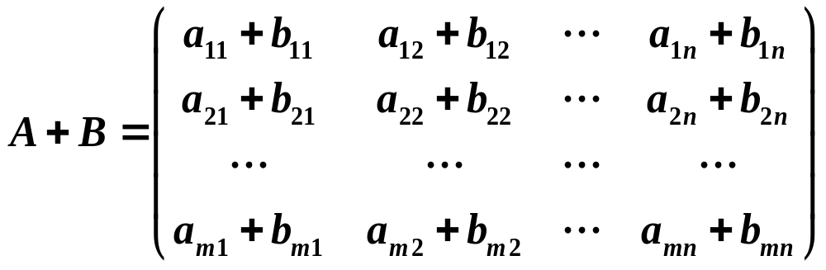
2.2.1 矩阵的线性运算
1.矩阵的加法
定义1：设有两个 m×n 矩阵 A = (a_{ij})，B = (b_{ij}) ，那么矩阵 A 与 B 的和记作 A＋B，规定为
说明：只有当两个矩阵是同型矩阵时，才能进行
加法运算.

Slide 3
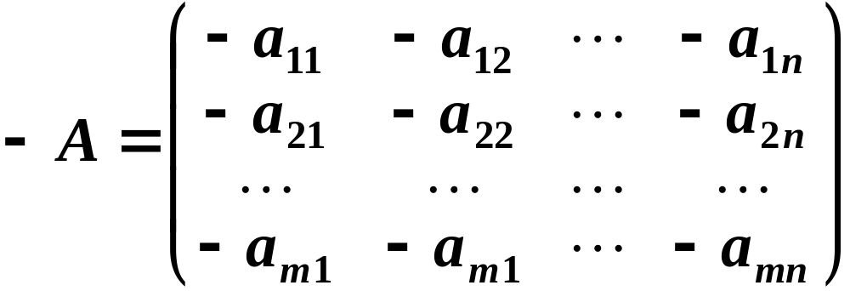

矩阵加法的运算规律
(1) 交换律: A+B = B+A.
(2) 结合律: (A+B)+C = A+(B+C).
(3) A+O=A
(4)
称为矩阵A的负矩阵.
(5) A+(–A) = O, A–B = A+(–B).

Slide 4
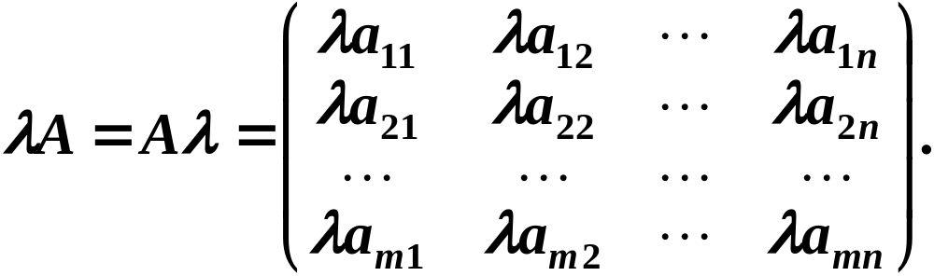


2、数与矩阵相乘
定义2: 数λ与矩阵A=(a_{ij})的乘积定义为(λa_{ij}), 记作
λA 或Aλ, 简称为数乘. 即
注意： 与 不同！

Slide 5
矩阵的数乘的运算规律
设A, B为同型的m×n 矩阵, λ, μ为数:
1 A=A. (2) (λμ)A = λ(μA).
(3) (λ+μ)A = λA+μA. (4) λ(A+B) = λA+λB.
矩阵的加法与数乘运算, 统称为矩阵的线性运算.

Slide 6
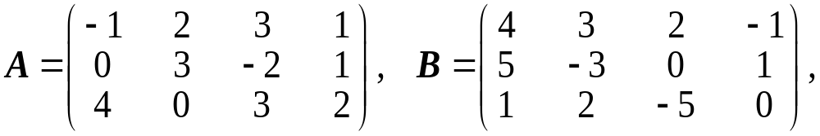

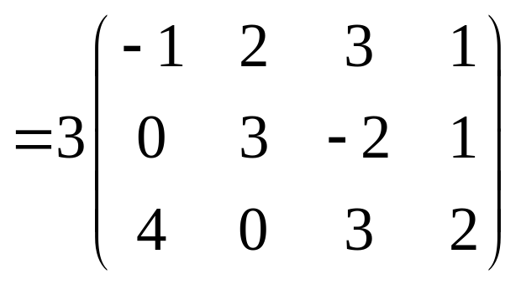
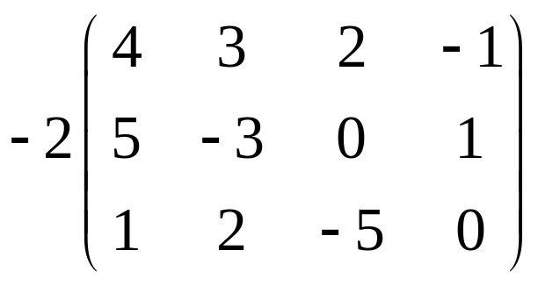
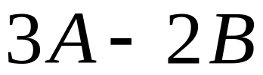
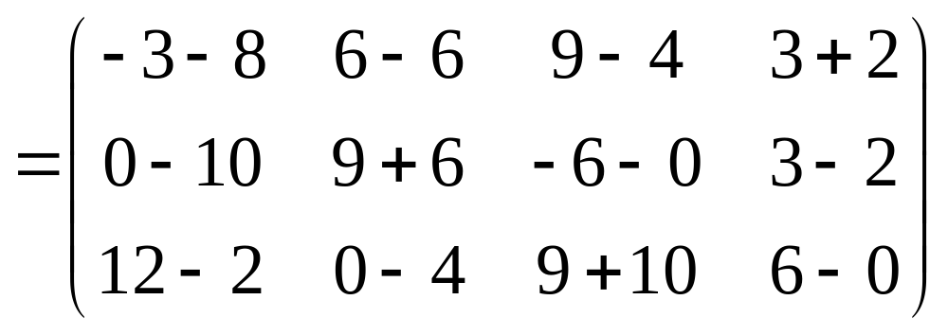
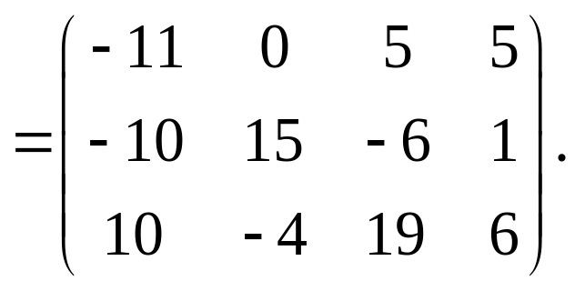
例1.已知
求
解：

Slide 7
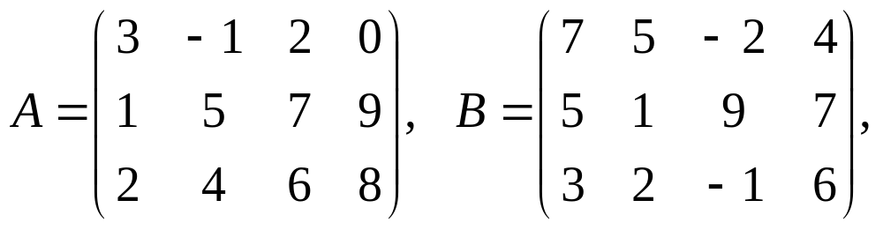


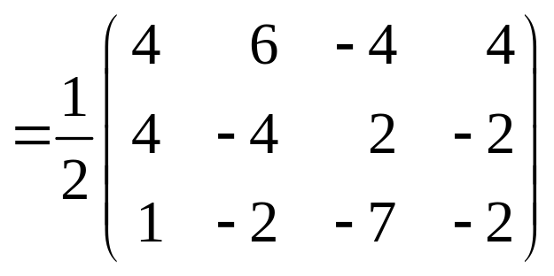
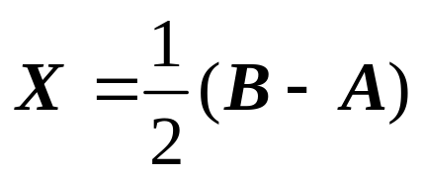
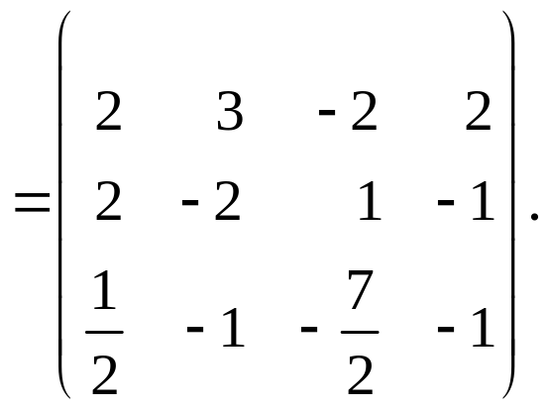
例2. 已知
且
求
解：

Slide 8
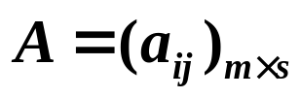
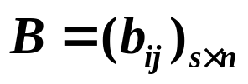
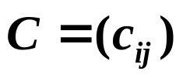
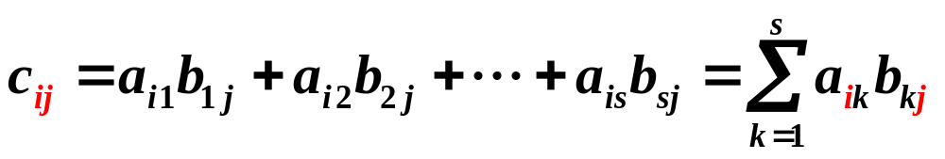

2.2.2 矩阵与矩阵相乘
定义3：设 ， ，那么规定矩阵 A 与矩阵 B 的乘积是一个 m×n 矩阵 ，其中
并把此乘积记作 C = AB．

Slide 9
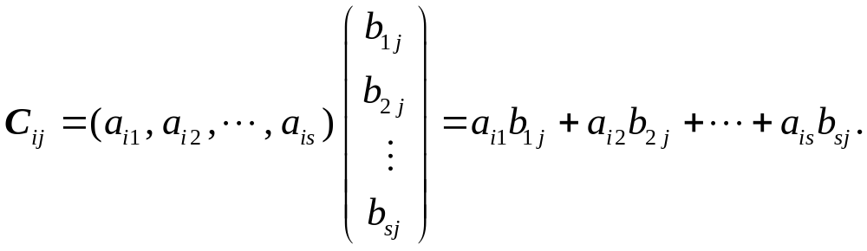
矩阵的乘法应注意以下几点：
（1） 只有当左边矩阵A 的列数等于右边矩阵B 的行数时, 两个矩阵才能进行乘法运算. 否则 A与 B不能相乘（即 无意义）；
（2）乘积矩阵 C的行数等于左矩阵 A的行数， B 的列数等于右矩阵 的列数；
(3)若C=AB ，则矩阵 C的元素 即为矩阵 的第i行元素与矩阵 的第j列对应元素乘积的和. 即

Slide 10
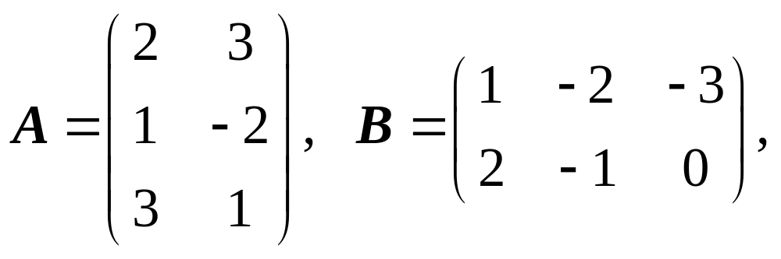
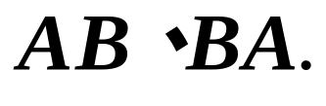
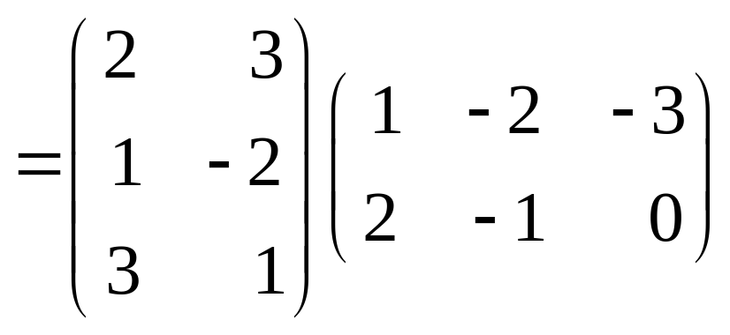
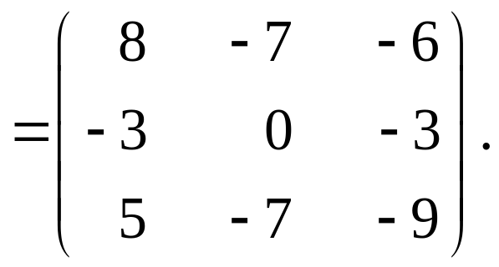

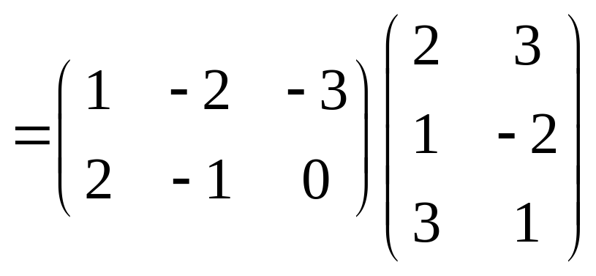
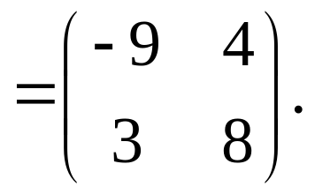


例3 若
求
解 ：
显然

Slide 11
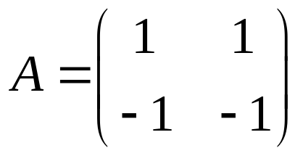
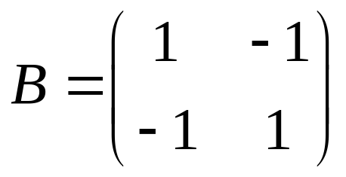
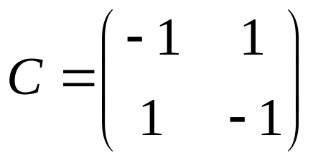
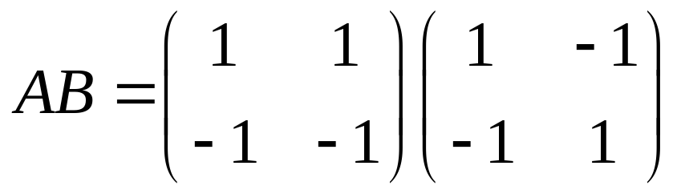
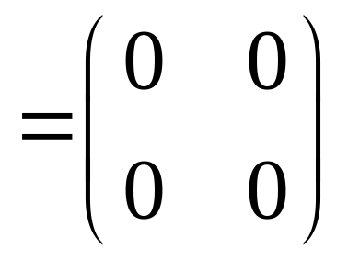
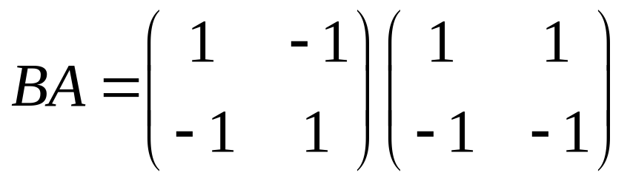
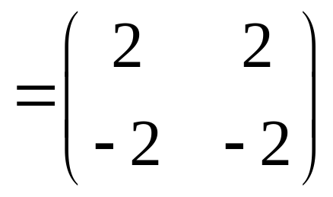

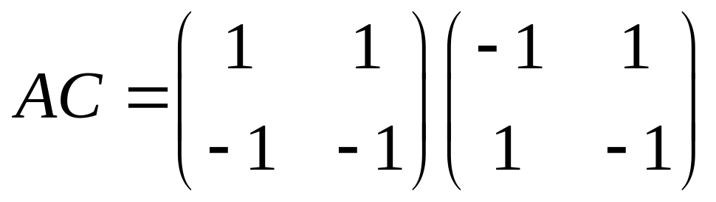
例3 设
求AB，BA与AC.
解：

Slide 12
从例3中我们可以得出下面的结论：
(1)矩阵的乘法不满足交换律,即AB≠BA.
(2)两个非零矩阵的乘积可能等于零矩阵.一般:AB=O,不能推出A=0或B=O.
(3)矩阵乘法中消去律不成立,即 AB=AC,且A ≠ O，不一定有B=C.

Slide 13
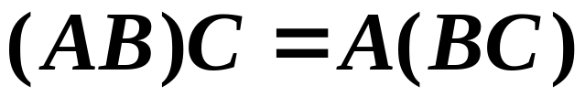

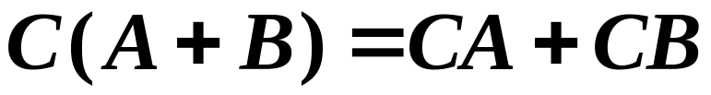
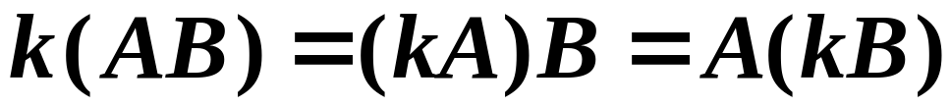
矩阵的乘法满足下列运算律：
(1)结合律:
(2)分配律：
(3)设k是实数:
定义4 如果两矩阵相乘, 有AB=BA则称
矩阵A与矩阵B可交换.简称A与B可换.

Slide 14
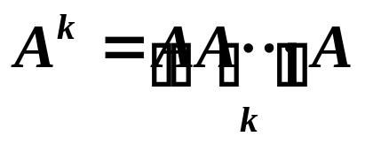
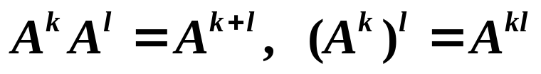
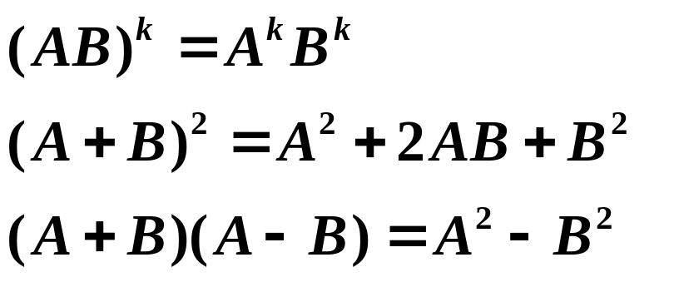
定义5 矩阵的幂若 A 是 n 阶方阵，定义
显然
思考：下列等式在什么时候成立？
A、B可交换时成立

Slide 15
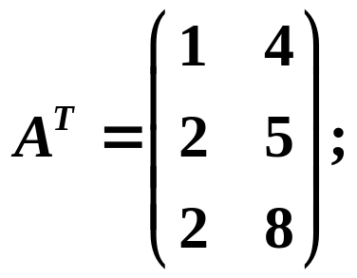
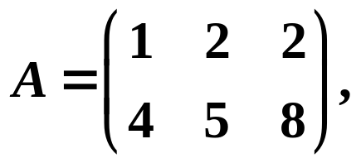
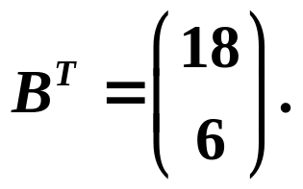
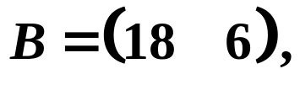
2.2.3 矩阵的转置
定义6：把矩阵 A 的行换成同序数的列得到的新矩阵，叫做的转置矩阵，记作A^{T} .
例如：

Slide 16
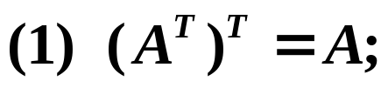
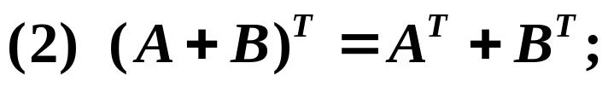
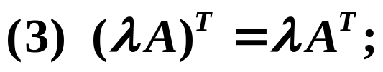
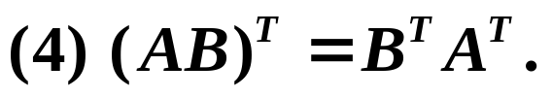
转置矩阵的运算性质：

Slide 17
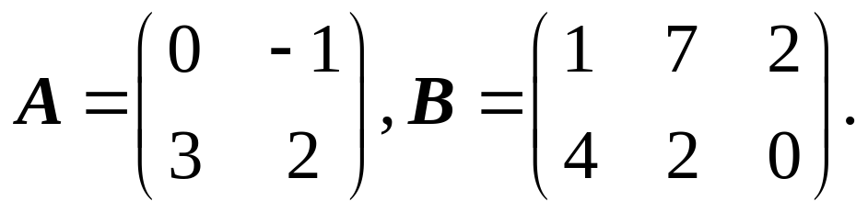
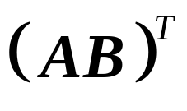
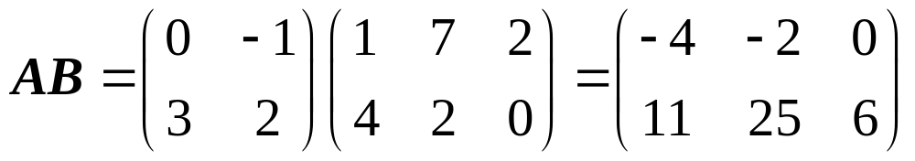
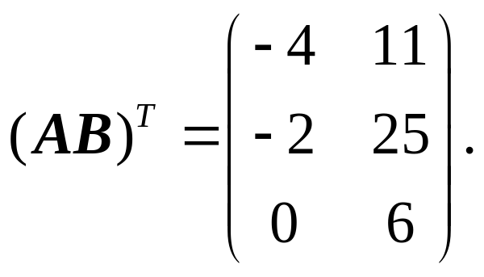


例5．已知
.
求
解法1 直接相乘．因为
所以
解法2 利用 计算

Slide 18




定义7：设 A 为 n 阶方阵，如果满足 ，即
那么 A 称为对称阵.
如果满足 A = －A^{T}，那么 A 称为反对称阵.
对称阵
反对称阵

Slide 19


例6. 试证:任意一个方阵都可以表示为对称矩阵和反对称矩阵之和．
证明: 设 C = A + A^{T},
则 C^{T} = ( A + A^{T})^{T} = A^{T} + A = C,
所以, C为对称矩阵.
设 B = A – A^{T},
则 B^{T} = ( A – A^{T})^{T} = A^{T} – A = –B,
所以, B为反对称矩阵.
从而, 命题得证.

Slide 20




2.2.4 方阵的行列式
定义8：由 n 阶方阵的元素所构成的行列式，叫做方阵 A 的行列式，记作|A|或detA.
运算性质

Slide 21








例7.设A是n 阶方阵，且满足
则
证明：
所以
因为
即
故

